Slide 1
Notes:
最後に左右の枠線のずれや全ページの統一感（フォント）などをチェックすること！
誤字脱字のチェック！
レイアウトや配色の確認も。
参照ガイドラインをつける。
フォントサイズを統一する。

Slide 2
目次
実行タイミング
イベント
イベントハンドラ
基本文法編最終課題説明

Slide 3
実行タイミング①
javascriptの実行タイミングは大きく3つに分けることができる
HTMLのパース中に実行させる
Webブラウザは、基本的にHTML内に記述されたコードを上から順番に解釈して実行する。
javascriptも例外ではなく、同じコードでも、埋め込む位置によって動作が変わることがある。
定期的に実行させる
タイマーを設定することによって、特定の処理を定期的に実行する。
イベント発生時に実行させる
特定のイベントが発生した時にjavascriptのコードを実行する。
イベントは、ユーザの操作やDOMオブジェクトの状態遷移によって発生する。

Slide 4
実行タイミング②
HTMLのパース中に実行させる
同じコードでも記述する場所によって結果が変わることが多い
<html>
<body>
<input type=“text” value=“任意のテキスト” id=“target”/>
</body>
</html>
(A)
(B)
<script type=“text/javascript">
var target = document.getElementById(‘target’);
console.log(target.value);
</script>
<script type=“text/javascript">
document.write(‘<input type=“button” />’);
</script>
(A)target is nullというエラーが発生する
(B)「任意のテキスト」という文字列を表示する
(A)記述した場所にボタンが表示される
(B)記述した場所にボタンが表示される

Slide 5
実行タイミング③
定期的に実行させる場合
処理を定期的に実行させる方法は2種類ある
指定した時間の後に一回だけ実行する
var timerId = setTimeout(function(){……}, 実行までの時間(msec));
// 実行を中止する場合
clearTimeout(timerId);
指定した間隔で定期的に実行する
var timerId = setInterval(function(){……}, 実行間隔(msec));
// 実行を中止する場合
clearInterval(timerId);

Slide 6
実行タイミング – 問題
一秒間隔でコンソールに時刻を表示する処理を記述してください。
但し時刻の表示形式は「時：分：秒」とします。
時刻を表示するために使用する機能
javascriptには現在の日時を取得することのできる「Date」というコンストラクタ(※)が提供されている
※コンストラクタという概念については中級編で解説する予定
// コンストラクタに対してnewという予約語を付けて実行するとオブジェクトが生成される
var date = new Date();
// 生成されたDateコンストラクタのオブジェクトdateには次のようなメソッドが用意されている
var year = date.getFullYear(); // 年を取得
var month = date.getMonth(); // 月 - 1を取得
var day = date.getDate(); // 日にちを取得
var hour = date.getHours(); // 時間を取得
var minute = date.getMinutes(); // 分を取得
var seconds = date.getSeconds(); // 秒を取得

Slide 7
イベント①
ユーザの操作や、DOMの内部状態の遷移などによって発生する
ユーザの操作によって発生するイベント
DOMの内部状態の遷移によって発生するイベント
click
mouseover
mouseout
mousemove
mousedown
mouseup
focus
blur
change
resize
scroll
…………
load
unload
…………
どのようなイベントでもDOM以外から発生することはない
DOMの種類によって発生するイベントの種類も決まっている
loadはimg、bodyなどでは発生するが、テーブル、ボタンなどでは発生しない
scrollはwindow、divなどでは発生するが、ボタン、画像などでは発生しない
…………

Slide 8
イベント②
イベントの伝搬
DOMオブジェクトが親子関係にある場合、子供から発生したイベントは親に伝搬する
①クリック
②イベント発生
①クリック
②イベント発生
capture(IE以外)
bubbling
親DOM
親DOM
子DOM
子DOM
イベントの
伝播方向
イベントの
伝播方向
③クリック
⑤イベント発生
④イベント発生
③クリック
④イベント発生
⑤イベント発生

Slide 9
イベントハンドラ①
イベントが発生した時に実行する処理
イベントハンドラは関数として定義する
目的のDOMオブジェクトからイベントの種類を適切に選択して登録する
テーブルのDOMオブジェクト
画像の読み込みが
完了した時に実行される
onclick
画像のDOMオブジェクト
onclick
onload
onload
function(event){
………………
}
テーブルにフォーカスが
当たった時に実行される
function(event){
………………
}
onfocus
onfocus
イベントハンドラはeventオブジェクトを引数として受け取る(IE以外)
登録したイベントの種類によって、引数に渡されるeventオブジェクトの種類も異なる
eventオブジェクトに含まれる情報が必要なければ、無理に使う必要はない

Slide 10
イベントハンドラ②
登録方法
イベントハンドラの登録方法は3通りある
HTMLタグに直接埋め込む
<img src=“/at/p/banner.jpg” onMouseover=“javascript:on();” onMouseout=“javascript:off();” />
DOMオブジェクトのハンドラ登録用のプロパティに代入する
var element = document.getElementById(‘target’);
element.onmouseover = function(){ ………};
element.onmouseout = function(){ ………};
DOMオブジェクトのハンドラ追加用のメソッドを利用する
var element = document.getElementById(‘target’);
element.addEventListener(‘mouoseover’, function(){………}, false);
element.addEventListener(‘mouoseout’, function(){………}, false);

Slide 11
イベントハンドラ③
HTMLタグに直接埋め込む
<img src=“image.gif” onMouseover=“javascript:on();” onMouseout=“javascript:off();” />
HTMLコード
function on(){
……………………
}
function off(){
……………………
}
javascriptコード
どのHTMLタグにどのようなハンドラが設定されているか、視覚的に把握することができる
1つのファイルにHTMLコードとjavascriptコードを記述することができるため、お手軽に設定することができる
利点
全体のコード量が多くなると、ソースコードが非常に読みにくくなる
複数のタグに対して同じハンドラを設定する場合でも、対象のタグ全てに埋め込む必要があるため、保守性が低い
欠点
例.複数の画像に対して、同じ効果のハンドラを設定する場合
<img src=“image1.gif” onMouseover=“javascript:on();” onMouseout=“javascript:off();” />
<img src=“image2.gif” onMouseover=“javascript:on();” onMouseout=“javascript:off();” />
<img src=“image3.gif” onMouseover=“javascript:on();” onMouseout=“javascript:off();” />
<img src=“image4.gif” onMouseover=“javascript:on();” onMouseout=“javascript:off();” />
<img src=“image5.gif” onMouseover=“javascript:on();” onMouseout=“javascript:off();” />
ハンドラ名を変更した場合、そのハンドラを埋め込んだ場所全てを修正する必要がある
新しいハンドラ(clickなど)を追加する場合、対象のタグ全てに設定を追加する必要がある

Slide 12
イベントハンドラ④
DOMオブジェクトのハンドラ登録用のプロパティに代入する
var element = document.getElementById(‘target’);
element.onmouseover = function(){ …………};
element.onmouseout = function(){ …………};
利点
javascriptのコードをHTMLファイルから切り出すことができるため、コードの見通しがよくなる
DOM取得用の関数と組み合わせることにより、複数のタグに対して効率よくハンドラを設定できる
例.全てのdivタグにクリックハンドラを設定する場合
var divs = document.getElementsByTagName(‘div’);
for(var i = 0; i< divs.length; i++){
divs[i].onclick = function(){………………};
}
欠点
HTMLタグとハンドラの記述を独立させているため、両者の関連性を把握しづらい
既に設定されているハンドラを全て上書きしてしまう
DOMオブジェクト
DOMオブジェクト
onclick
handler1
handler2
onclick
handler4
onmouseovr
handler3
onmouseovr
handler3
onclickにhandler4
を登録すると

Slide 13
イベントハンドラ – 問題①
2つのdivタグの背景の色をmouseoverで赤、mouseoutで青に変化させてください
全てのDOMオブジェクトには「style」というプロパティが存在する
styleプロパティ経由でCSSを動的に設定することができる
[DOMオブジェクト].style.[CSSプロパティ] = [CSSプロパティ値]
CSSプロパティに「-」が含まれる場合は削除し、「-」直後の文字を大文字にする(キャメル記法と同じ)
例.backgound-color -> backgroundColor

Slide 14
イベントハンドラ⑤
ハンドラ追加用の組み込み関数を利用する
var element = document.getElementById(‘target’);
addListener(element, ‘mouseover’, function(){………}, false);
function addListener(element, eventType, functionP, capture){
if(element.addEventListener){
element.addEventListener(eventType, functionP, capture);
}else{
element.attachEvent('on' + eventType, functionP);
}
}
javascriptのコードをHTMLファイルから切り出すことができるため、コードの見通しがよくなる
DOM取得用の関数と組み合わせることにより、複数のタグに対して効率よくハンドラを設定できる
既に設定されているハンドラに対して追加するため、既存の処理に影響を与えない
利点
DOMオブジェクト
DOMオブジェクト
onclick
handler1
onclick
handler1
handler3
onmouseovr
handler2
onmouseovr
handler2
onclickにhandler3
を登録すると
HTMLタグとハンドラの記述を独立させているため、両者の関連性を把握しづらい
ブラウザによって組み込み関数の記述が異なるため、ブラウザを判別して処理を分岐する必要がある
欠点

Slide 15
イベントハンドラ – 問題②
問題①のコードでハンドラを登録している部分を、組み込み関数を使用して登録するように書き直してください

Slide 16
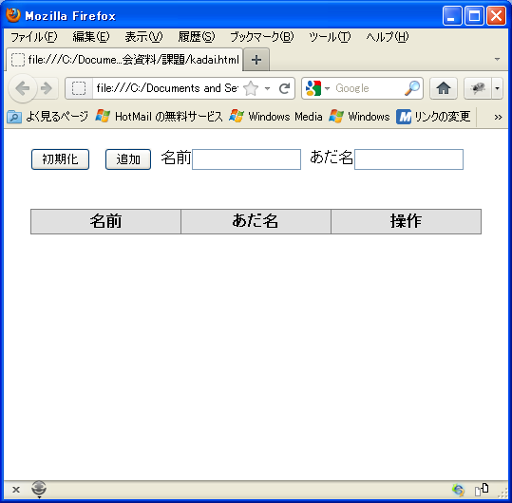
基本文法編最終課題説明①
初期状態で次のように表示されるWebページがある
このWebページを構成するファイル
HTMLファイル(kadai.html)
HTML装飾用のスタイルシート(kadai.css)
社員情報を格納したjavascriptファイル(data.js)
社員情報操作用のjavascriptファイル(kadai.js)
1.〜3.には既に必要なコードが記述されているが、4.は何も記述されていない

Slide 17
基本文法編最終課題説明②
HTMLファイル(kadai.html)
<html>
<head>
<meta http-equiv="Content-Type" content="text/html; charset=UTF-8">
<script type="text/javascript" src="data.js"></script>
<script type="text/javascript" src="kadai.js"></script>
<link rel="stylesheet" type="text/css" href="kadai.css">
</head>
<body>
<div class="operation">
<input type="button" id="initialize" value="初期化" />
<input type="button" id="add" value="追加" />
名前<input type="text" id="name" />あだ名<input type="text" id="nickname" />
</div>
<table id="employee_table">
<thead>
<tr><th>名前</th><th>あだ名</th><th>操作</th></tr>
</thead>
<tbody></tbody>
</table>
</body>
</html>

Slide 18
基本文法編最終課題説明③
HTML装飾用のスタイルシート(kadai.css)
.operation{margin:20px;}
.operation input{margin-right:10px;}
#employee_table{
border:solid 1px #808080;
border-collapse:collapse;
margin:20px;
}
#employee_table th{
border:solid 1px #808080;
background-color:#E0E0E0;
width:150px;
padding:3px 5px;
text-align:center;
}
#employee_table td{
border:solid 1px #808080;
padding:3px 5px;
text-align:left;
}
#employee_table td:last-child{
text-align:center;
}

Slide 19
基本文法編最終課題説明④
JSON形式で社員情報を格納したjavascriptファイル(data.js)
var employee_data =[
{'name' : '小泉純一郎', 'nickname' : 'ライオンヘア'},
{'name' : '福田康夫', 'nickname' : 'あなたとは違うんです'},
{'name' : '麻生太郎', 'nickname' : 'ひょっとこ'},
{'name' : '鳩山由紀夫', 'nickname' : '宇宙人'},
{'name' : '菅直人', 'nickname' : '菅コーヒー'},
{'name' : '野田佳彦', 'nickname' : '泥鰌'}
];

Slide 20
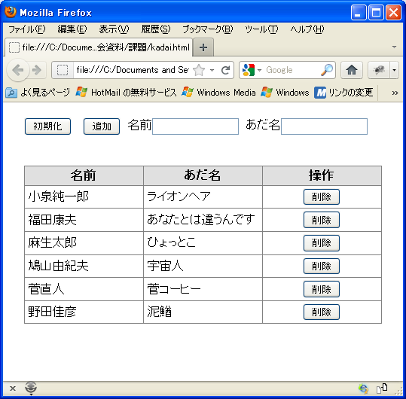
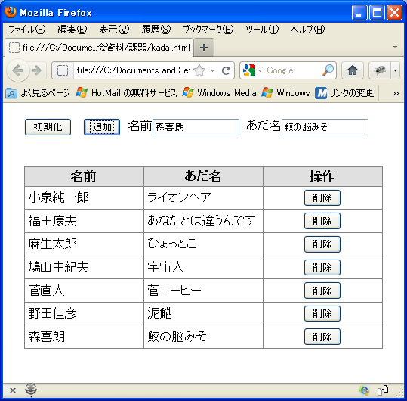
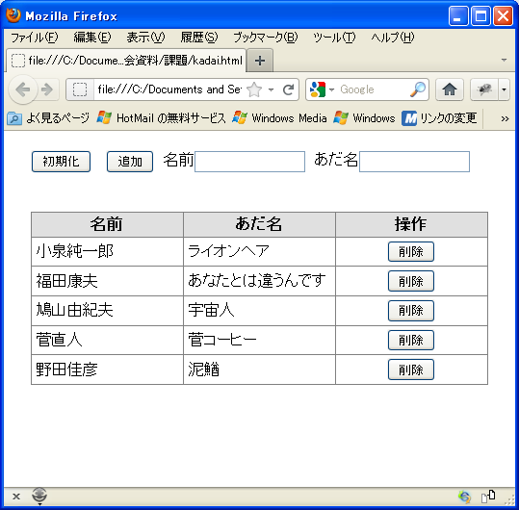
基本文法編最終課題説明⑤
kadai.jsに適切なjavascriptのコードを記述することにより、次のような動作を実現してください
初期化ボタンを押下することにより、
JSONデータを読み込んで、テーブル
に表示する
名前とあだ名を指定して追加ボタンを
押下することにより、テーブルにその
情報を追加する(どちらかが未入力の
場合、エラーを表示)
削除ボタンを押下することにより、
該当する行を削除する

Slide 21
基本文法編最終課題説明⑥
要求される知識
ボタンやテーブルのDOMオブジェクトを取得できること
ボタンに対してイベントハンドラを設定できること
社員情報を格納しているJSONデータから適切な情報を取得できること
JSONデータやユーザ入力に基づいてDOMオブジェクトを生成し、テーブルに連結できること
テーブルからDOMオブジェクトを削除できること
100行以内で記述できるはず(サンプルで作ったコードは46行)

